Slide 1
Föräldramöte
Hägglunds F07/08
Säsongen 2017

Slide 2
Övriga uppdrag under året
Renoveringsdag 14:e maj,
Cafeteriaansvarig/matchvärdsskap för lagen – se särskild info
Försäljningsaktivitet/lagbeting
Vårt beting i år är 900:-/spelare
Maskincentrum Cup
Pubkväll – nytt initiativ?!?

Slide 3
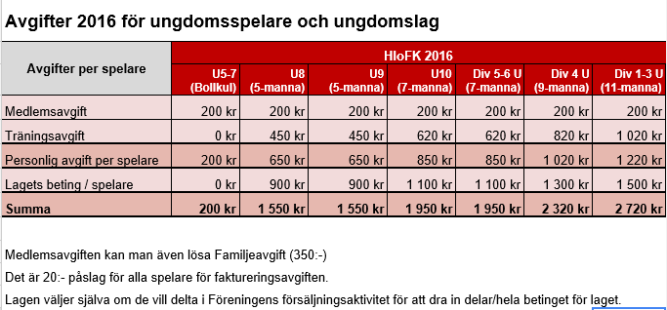
Spelaravgift

Slide 4
Ekonomi
AVGIFTERNA ANVÄNDS SÅ HÄR
Träningsavgift
- täcker våra kostnader för tränar- och spelarutbildningar/läger
- bollar
- försäkring
- och delar av planskötseln
Medlemsavgift
Går till att täcka stora delar av föreningens kostnader vad gäller anläggningen, uppvärmningen av lokaler, maskiner vi har, personal och andra generella kostnader
Lagbetinget täcker kostnader vi har för varje lag, exempelvis:
- serieavgifter
- material såsom matchdräkter, västar, mm
- domarkostnader
- delar av driftkostnad för våra planer (gödsling, mm)

Slide 5
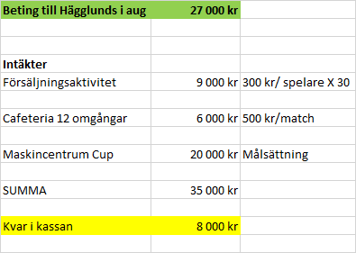
Ekonomi

Slide 6
Tränarnas ord
Laget.se
Håll alltid koll på laget.se
Matchtröjor
Om man inte vill spela 7-manna så fixar det sig

Slide 7
Föräldrar
Förälder:
Respektera alltid domarens bedömning och beslut.
Som förälder är din viktigaste uppgift att se och bekräfta ditt barn.
Fokusera inte på resultatet, fokusera på prestationen i stället och få ditt barn att våga misslyckas. Ex. ”Jag såg att du försökte passa honom/henne, bra försök!”
Fyll på ditt barns ”må-bra konto”, de behöver det för att få modet att våga prova nya saker.
Stötta – styr inte!
Låt ledaren sköta coachningen under träning och match. Har du synpunkter, ta dem gärna men efteråt och i enskildhet.
Hjälp till efter egen förmåga i och kring laget och föreningen.
Visa respekt och ödmjukhet inför motståndarlag och domare.
Som förälder/anhörig talar vi aldrig illa om andra spelare, ledare, motståndare eller domare.
Vi hejar på och stöttar vårt eget lag men hånar inte motståndarna.
Hjälp ditt barn att komma i tid till samlingar inför träning och match.

